Slide 1
Векторизация текстов
Классические подходы к обработке естественного языка

Slide 2
Что будет на уроке
Векторизация текстов
BoW (CountVectorizer)
TF-IDF
PMI
Эмбединги слов
Практика

Slide 3
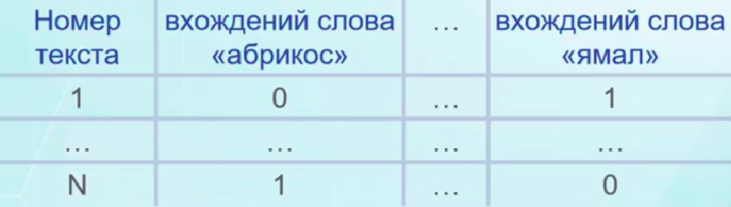
Мешок слов BoW
Базовыми элементами текста являются слова
Используется информация только о наличии/отсутствии слова

Slide 4
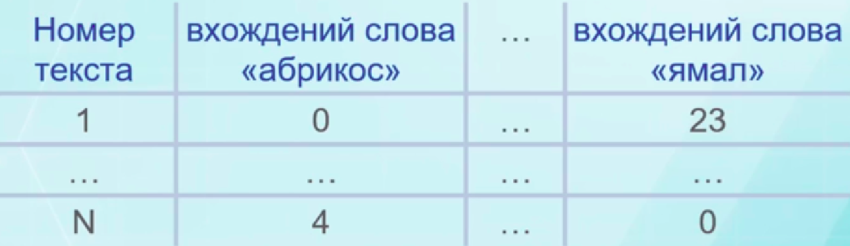
Мешок слов CountVectorizer
Слова могут встречаться много раз в тексте
Будем учитывать частоту встречания слова в тексте

Slide 5
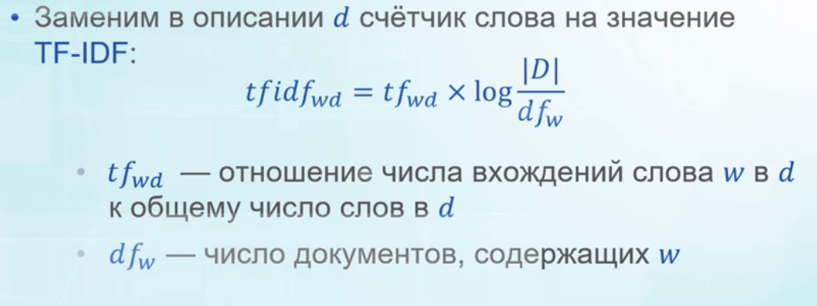
Мешок слов TF-IDF
Слова имеют разную значимость
Будем сглаживать веса слов

Slide 6
Мешок слов TF-IDF
Признаки TF-IDF часто используются на практике и показывают хорошие результаты
Упускаем информацию о порядке слов в текстах
Важно при обработке устойчивых сочетаний слов (коллокации, словарные N-граммы)
Пример “глубокая нейронная сеть”
Выделяем коллокации
Обозначаем каждый из них отдельным токеном
Получаем для них матрицу (bow/tf-idf)

Slide 7
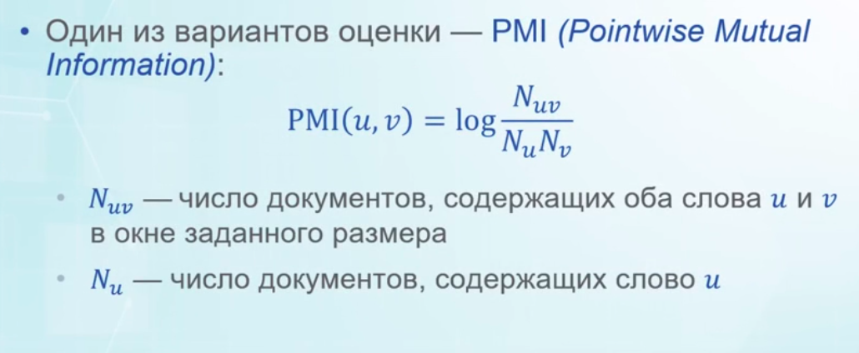
Pointwise Mutual Information (PMI)
Для оценки совместной встречаемости слов используют

Slide 8
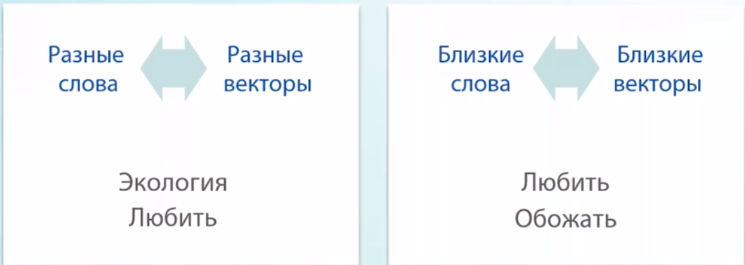
Эмбединги слов

Slide 9
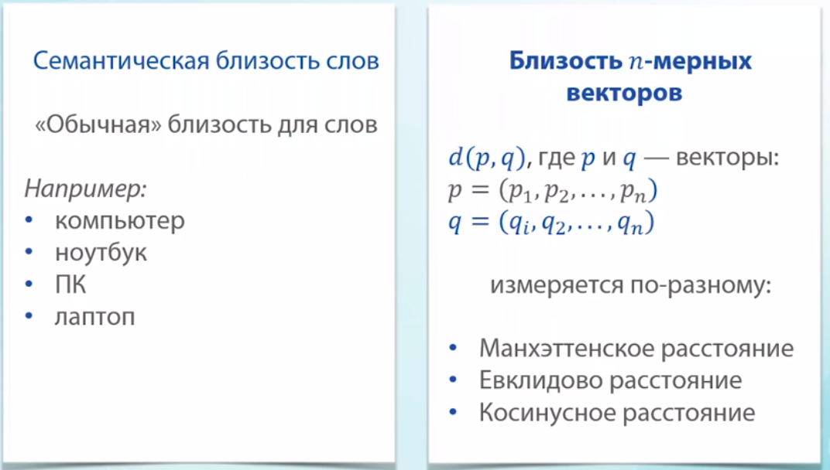
Эмбединги слов

Slide 10
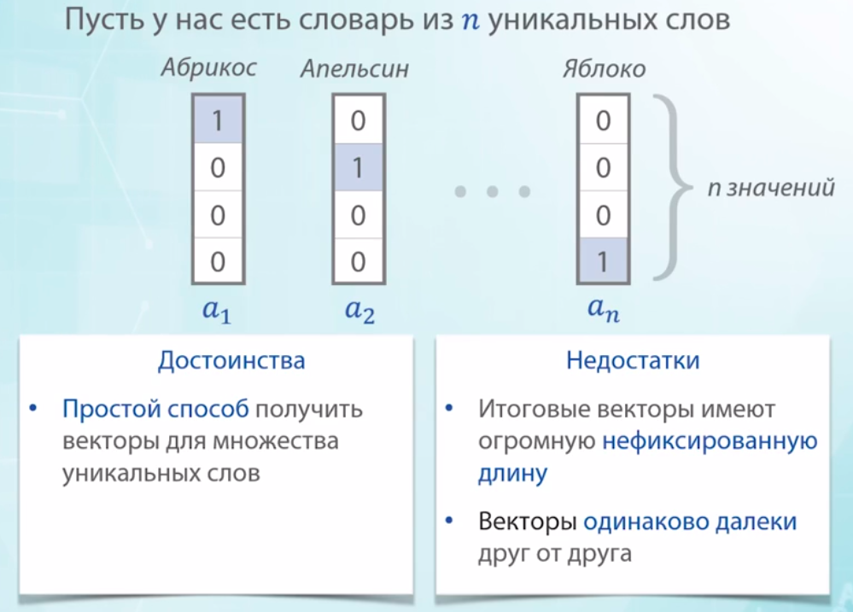
Эмбединги слов

Slide 11
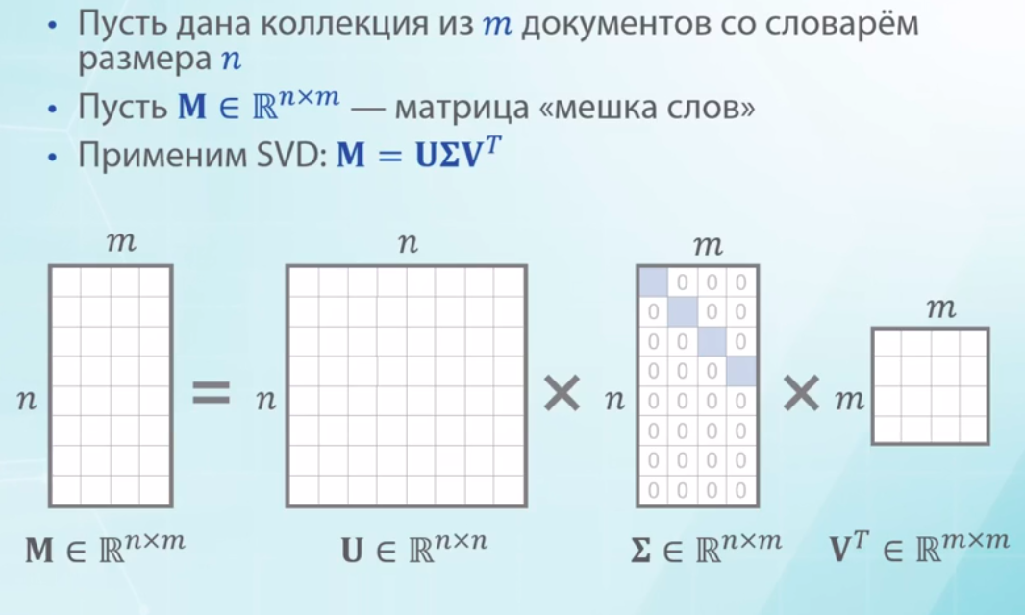
Эмбединги слов

Slide 12
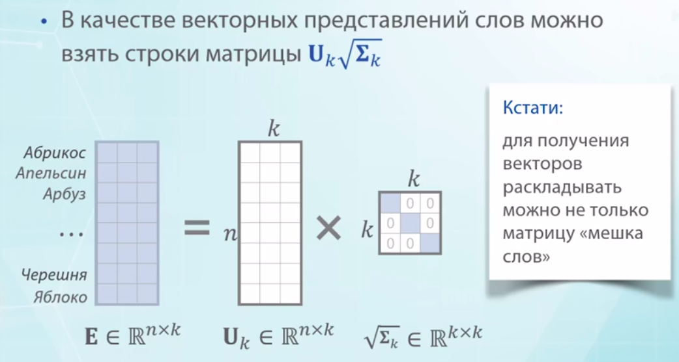
Эмбединги слов

Slide 13
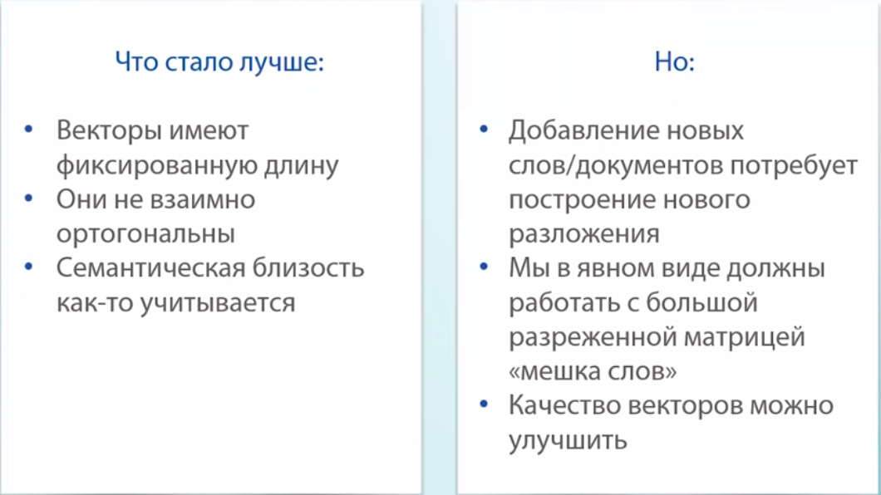
Эмбединги слов

Slide 14

Спасибо!
Каждый день
вы становитесь
лучше :)

